Slide 1
Использование материнского капитала в сделках с недвижимостью
Максимча Елена Геннадьевна, генеральный директор
АН «ГРАНАТ»

Slide 2
Материнский капитал можно потратить
На улучшение жилищных условий
На образование детей
На формирование пенсии мамы

Slide 3
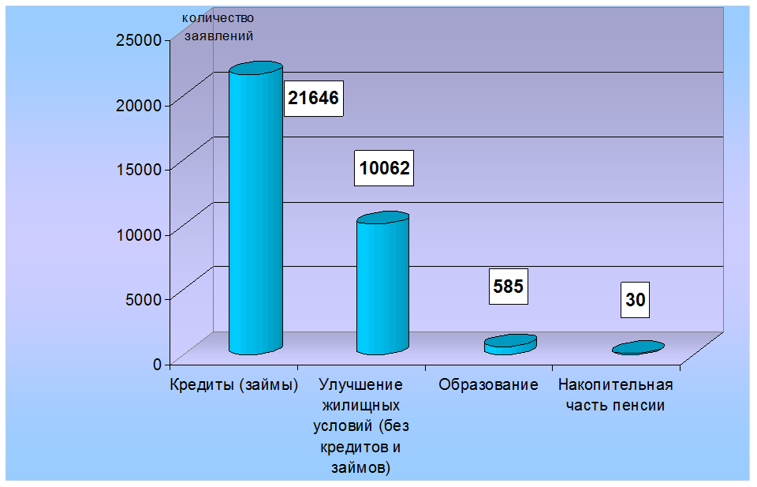
Количество обращений о распоряжении средствами МСК за период с 01.01.2009г. по 01.08.2012г.

Slide 4
В рамках направления улучшение жилищных условий на средства материнского капитала можно использовать на:
Приобретение жилого помещения или индивидуального жилого дома;
Выплата основного долга и процентов по кредиту( займу) на покупку жилья
Оплата первоначального взноса на получение кредита на покупку (строительство) жилья .
Оплата участия в долевом строительстве;
Оплата строительства (реконструкции) объекта индивидуального жилищного строительства с привлечением подрядных строительных организаций и без привлечения подрядных организаций;
Компенсация затрат за построенный (реконструированный) владельцем сертификата объект индивидуального жилищного строительства.

Slide 5
Приобретение жилого помещения или индивидуального жилого дома (без использования кредитных средств)
Если ребёнку исполнилось 3 года (или прошло 3 года с момента усыновления), можно ,с помощью материнского капитала, купить дом или квартиру.
Деньги на счёт продавца поступят через два месяца после подачи заявления в ПФР
Важно:
Жилое помещение должно быть оформлено на всех членов семьи владельца сертификата.
Возможна покупка у родственников.
При покупке доли , все жилое помещение должно быть в собственности всех членов семьи владельца сертификата.
Рыночная стоимость жилого помещения должна быть не ниже, указанной в договоре купли продажи.
Жилое помещение должно быть пригодным для проживания.

Slide 6
Оплата основного долга и % по кредиту( займу) на покупку жилья
Можно использовать не дожидаясь трехлетнего возраста ребенка.
Важно:
Кредит( займ) должен быть целевым.
Средства материнского капитала можно использовать на погашение кредита, который был взят раньше, чем родился второй ребенок.
Титульным собственником жилого помещения должен быть владелец сертификата или его законный супруг.
Займ может выдавать только юридическое лицо.

Slide 7
Оплата первоначального взноса на получение кредита на покупку (строительство) жилья .
Можно использовать не дожидаясь трехлетнего возраста ребенка.
Использовать специальные программы банков.

Slide 8
Оплата участия в долевом строительстве
Если ребёнку исполнилось 3 года (или прошло 3 года с момента усыновления), можно ,с помощью материнского капитала, оплатить участие в долевом строительстве .
Деньги на счёт застройщика поступят через два месяца после подачи заявления в ПФР
Важно:
Договор долевого участия должен быть оформлен на членов семьи владельца сертификата.
Договор долевого участия должен быть зарегистрирован в регистрационной службе.

Slide 9
Оплата строительства (реконструкции) объекта индивидуального жилищного строительства
Можно использовать только после трехлетия ребенка
Важно:
Нельзя купить земельный участок на средства материнского капитала.
Денежные средства переводятся на счет владельца сертификата в два этапа.
Земельный участок должен быть категории "поселений" с разрешенным использованием "для индивидуального жилищного строительства (ИЖС)
Должно быть получено разрешение на строительство объекта индивидуального жилищного строительства(в органах местного самоуправления муниципального образования.).
перечисление второй части средств материнского капитала возможно через 6 месяцев, для этого необходимо предоставить документ, подтверждающий проведение основных работ по строительству дома.
При реконструкции индивидуального жилищного дома должна измениться площадь не менее чем на учетную норму площади жилого помещения

Slide 10
Компенсация затрат за построенный владельцем сертификата объект индивидуального жилищного строительства.
Можно использовать только после трехлетия ребенка
Важно:
Собственником дома должен быть владелец сертификата или его законный супруг.
Право собственности на дом возникло не ранее 1 января 2007 года
Земельный участок должен быть категории "поселений" с разрешенным использованием "для индивидуального жилищного строительства (ИЖС)
Обязательно оформление долевой собственности на всех членов семьи

Slide 11
Причины отказов в удовлетворении заявлений о распоряжении средствами МСК
Всего принято 157 отказных решений по кредитам и займам, что составляет 0,73% от общего количества заявлений о распоряжении средствами МСК по данному направлению.
цель кредита потребительские цели;
вместо кредитных договоров представлены договора купли-продажи с рассрочкой платежа, заключенные с организациями;
отсутствует разрешение на строительство строящегося жилого дома;
отсутствует свидетельство о регистрации права собственности;
собственником жилого помещения, приобретенного на средства кредита, является третье лицо;
цель займа - приобретение доли в праве на жилое помещение;

Slide 12
.
займ выдан несуществующей организацией;
займодавец – индивидуальный предприниматель;
заемщиком по договору является третье лицо.
приобретение в собственность доли в жилом помещении;
не представлен акт освидетельствования проведения основных работ по строительству;
не представлено письменное обязательство;
приобретаемое жилое помещение непригодно для проживания;
совершение преступления против личности в отношении своего ребенка;
компенсация затрат на строительство незавершенного строительством жилого дома;
приобретение строящегося жилого помещения по договору уступки у физического лица;
компенсация затрат на объект индивидуального жилищного строительства, построенный в 2006 году.

Slide 13
Региональный материнский капитал можно потратить
приобретение (приобретенное), строительство (строящееся), реконструкцию жилого помещения
капитальный ремонт, газификацию (при наличии технической возможности) жилого помещения
Погашение кредита (займа)на указанные цели;
оплату предоставляемых образовательными учреждениями платных образовательных услуг при реализации программ среднего (полного) общего образования, программ высшего профессионального образования;
3) обеспечение детей, в том числе детей-инвалидов, техническими средствами реабилитации, не входящими в перечень технических средств реабилитации, утвержденный Правительством Российской Федерации;
4) санаторно-курортное лечение детей при наличии медицинских показаний и(или) оплату проезда к месту лечения и обрат

Slide 14
Региональный материнский капитал в Пермском крае
100 тысяч рублей будет выдаваться на третьего или последующего ребенка,
при условии, что этот ребенок появился на свет в период с 1 января 2011 года по 31 декабря 2013 года
Полученные средства семья может использовать на улучшение жилищных условий: на приобретение, строительство или реконструкцию жилого помещения.
воспользоваться деньгами семья сможет после того, как ребенку исполнится два года.
Чтобы получить региональный материнский капитал, нужно обратиться с письменным заявлением в территориальное управление министерства социального развития Пермского края не позднее 31 декабря 2015 года.
Сертификат на региональный материнский капитал может быть реализован в течение шести месяцев со дня получения, но не позднее 30 июня 2016 года.
Лица, не реализовавшие сертификат в течение 6 месяцев со дня его выдачи, вправе повторно обратиться за выдачей сертификата с предъявлением заявления о повторной выдаче сертификата и ранее выданного сертификат

Slide 15
СПАСИБО ЗА ВНИМАНИЕ!
Максимча Елена Геннадьевна
298-90-96

